Slide 1
TEMA: “REEMPLAZO PARCIAL DE BALANCEADO CON TRES PORCENTAJES DE HARINA DE MANÍ FORRAJERO “Arachis pintoi Kaprov. & W.C. Gregory” EN EL ENGORDE DE CERDOS, EN LA PARROQUIA VALLE HERMOSO.”
DEPARTAMENTO DE CIENCIAS DE LA VIDA
CARRERA DE INGENIERÍA AGROPECUARIA
SANTO DOMINGO
Tutor: Ing. Mg.Sc. Jorge Omar Lucero Borja
Autor: Edgar Francisco Obando Cevallos
2016

Slide 2
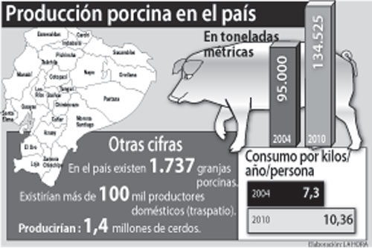
Introducción.-
Santo Domingo de los Tsáchilas
52 501 cerdos de engorde
35 057 animales en fase de levante, cría o crecimiento
10 700 cerdas madres o vientres
Sacrificios
9,5% (7 835,1 Ton)-41 kg
27,6% (22 736,52 Ton)-72 kg
62,9% (51 808,6 Ton)-97,8 kg
Insumos
161 700 tm-2011
29 280,4 tm-torta de soja
4 691,3 tm-harina de pescado

Slide 3
Objetivo General:
Evaluar el reemplazo parcial de balanceado con tres porcentajes de Maní Forrajero (Arachis pintoi Kaprov. & W.C. Gregory) en la dieta para cerdos de engorde y reducir los costos de producción.
Objetivos Específicos:
Evaluar los parámetros zootécnicos de los cerdos en la fase de engorde para determinar el porcentaje óptimo de inclusión de maní forrajero.
Realizar comparaciones a través de análisis estadísticos y determinar el mejor tratamiento.
Determinar si los costos de producción se reducen a través de la inclusión de una leguminosa alternativa y accesible en la dieta de los cerdos.

Slide 4
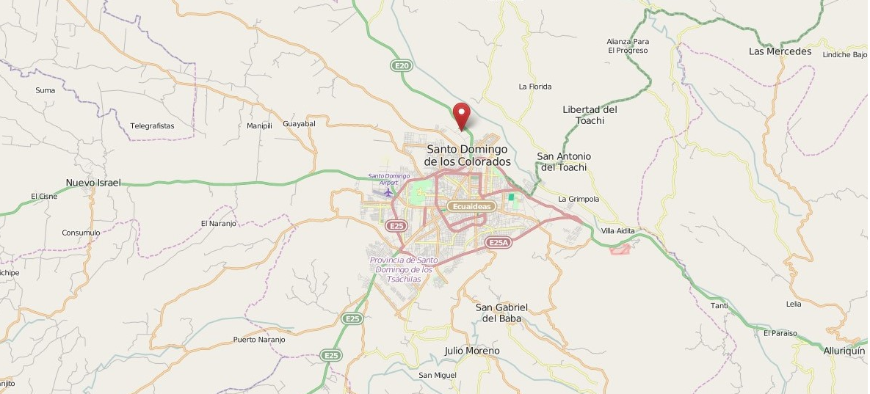
Materiales y Métodos Ubicación del lugar del Investigación.-
Geográficamente el área de investigación está situada en las siguientes coordenadas:
Longitud: 79° 10’ 13” oeste
Latitud: 00° 13’ 02” sur
Elevación: 552 msnm

Slide 5
Metodología.- Diseño Experimental.-
Factor a probar.-
El nivel de reemplazo de alimento balanceado por maní forrajero (Arachis pintoi Kaprov. & W.C. Gregory) calculado en porcentaje sobre la materia seca.
Tratamientos a comparar.-
tratamiento | maní forrajero (%) | concentrado (%)
T1 | 0 | 100
T2 | 15 | 85
T3 | 30 | 70
T4 | 45 | 55

Slide 6
Metodología.-
Características U E
UE:16
Area:2 m²
Dens.: 2 animales/jaula
22.3 kg - 94kg
Tipo de Diseño
DBCA
Repeticiones
4/tratamiento
2 animales/repetición
Fuentes de variación | Grados de libertad
Total | 19
Bloque | (r-1) = 4
Tratamientos | (t-1) = 3
Error Experimental | 12

Slide 7
Metodología.-
Variables a medir
Ganancia de peso-GD = (PF - PI) / días
Consumo de alimento
Conversión alimenticia-Ca = (CA /GP)
Rendimiento a la canal-(PM/PV) * 100
Manejo del experimento
Selección de animales
Identificación de la UE
Consumo de alimento
Dotación de agua
Tratamiento del maní forrajero
Registro de datos
Manejo de los animales

Slide 8
Resultados y discusión.- Peso a la canal.-
Análisis de varianza del peso a la canal, kg en relación al sexo y a la dieta.
F de V | Gl | CM | p>F
Sexo (S) | 1 | 24,7 | 0,3667
Dieta (D) | 3 | 139,6 | 0,2184
SxT | 3 | 208,7 | 0,0967
Error Experimental | 21 | 609,2

Slide 9
Peso a la canal.-

Slide 10
Peso vivo.-
Análisis de varianza del peso vivo, kg en relación al día de engorde de acuerdo al sexo y a la dieta.
F de V | Gl | CM | p>F
Bloque | 3 | 38,46 | 0,731
Dieta | 3 | 87,95 | 0,435
Error Experimental(a) | 9 | 87,58 | -
Sexo | 1 | 179,00 | 0,0039
Día | 7 | 23264,00 | <0,000001
TxS | 3 | 208,00 | <0,00001
TxD | 21 | 11,00 | 0,951
SxD | 7 | 16,00 | 0,6077
TxSxD | 21 | 12,00 | 0,9418
ErrorExperimental(b) | 180 | 21,00 | -

Slide 11
Peso vivo.-
Progresión del Peso Vivo según la dieta.
Progresión del Peso Vivo según el sexo.

Slide 12
Peso vivo.-
Comparación de medias de dietas y sexo mediante prueba de Tukey.
Progresión del Peso Vivo según la dieta y el sexo.
Tratamientos | Medias | Grupos Tukey
45% m | 57,07812 | a
30% h | 57,03125 | a
15% m | 55,83125 | ab
0% m | 55,40313 | ab
15% h | 54,85938 | ab
30% m | 53,90313 | abc
45% h | 53,09375 | bc
0% h | 50,55000 | c
Peso = 22,655005 + 0,5549316*día - 0,0063299*(día-60,875)² + 0,0000154*(día-60,875)³ + 1,946e-6*(día-60,875)⁴

Slide 13
Consumo diario.-
Análisis de varianza del consumo diario, kg en relación al día de engorde de acuerdo a la dieta.
Consumo de Alimento según el día y según la dieta
F de V | Gl | SC | CM | F | p>F
Bloque | 3 | 1,34 | 0,445 | 1,245 | 0,35
Dieta | 3 | 50,00 | 16,668 | 46,644 | 8,27e-06
ErrorExperimental(a) | 9 | 3,22 | 0,357 |  | -
Día | 6 | 477,00 | 74,50 | 157,444 | < 2e-16
TxD | 18 | 20,00 | 1,11 | 2,351 | 0,00561
ErrorExperimental(b) | 72 | 34,1 | 0,47 |  | -

Slide 14
Rendimiento a la canal.-
Análisis de varianza del rendimiento a la canal, % en relación a la dieta y al sexo.
F de V | Gl | SC | CM | F | p>F
Dieta | 3 | 100,2 | 33,39
Bloque (dieta) | 3 | 365,00 | 121,65 | 8,746 | 0,000586 ***
Sexo | 1 | 20,00 | 19,97 | 1,436 | 0,244173
TxS | 3 | 18,9 | 6,29 | 0,452 | 0,718459
ErrorExperimental | 21 | 292,1 | 13,91 |  | -

Slide 15
Rendimiento a la canal.-
Rendimiento a la canal en % según la dieta.
Rendimiento a la canal en % según el sexo.

Slide 16
Conversión alimenticia.-
Análisis de varianza de la conversión alimenticia, en relación al día de engorde de acuerdo a la dieta y al sexo.
F de V | Gl | SC | CM | F | p>F
Dieta | 3 | 1,098 | 0,3660 | 0,569 | 0,651
Bloque | 3 | 0,614 | 0,2046 | 0,318 | 0,812
ErrorExperimental | 8 | 5,148 | 0,6435 |  | -

Slide 17
Análisis económico.-
Producción de carne de acuerdo a los tratamientos de la investigación.
Beneficios netos obtenidos en la investigación.
 |  | dietas
repetición |  | 0% | 15% | 30% | 45%
1 | h | 72,30 | 67,73 | 80,50 | 70,45
 | m | 71,36 | 74,55 | 67,73 | 79,09
2 | h | 68,18 | 66,82 | 68,18 | 60,00
 | m | 73,18 | 60,45 | 71,36 | 72,73
3 | h | 57,27 | 75,00 | 72,73 | 64,55
 | m | 65,91 | 63,64 | 70,00 | 75,91
4 | h | 66,36 | 66,36 | 72,73 | 70,45
 | m | 72,27 | 80,45 | 60,91 | 68,18
rendimiento kg |  | 546,83 | 555,00 | 564,14 | 561,36
promedio kg |  | 68,35 | 69,38 | 70,52 | 70,17
beneficios netos
variables | 0% | 15% | 30% | 45%
Rendimiento (kg) | 546,83 | 555,00 | 564,14 | 561,36
Beneficios Brutos en Campo (USD) | 2165,45 | 2197,80 | 2233,99 | 2222,99
Costos Totales (USD) | 2665,40 | 2499,61 | 2276,86 | 2118,99
Beneficio Neto (USD) | -499,95 | -301,81 | -42,86 | 103,99
Costo/Beneficio | -23,09 | -13,73 | -1,92 | 4,68

Slide 18
Discusión.-
El incremento de peso en los animales fue paulatino y sostenido durante el ensayo, esto confirma lo enunciado por Whittemore (1996), quien argumenta que bajo condiciones favorables los cerdos en etapa de crecimiento y acabado aumentan su peso corporal proporcionalmente a medida que avanza el período en dichas etapas.
El tratamiento que mostró mayor peso corporal al finalizar el experimento (15 % de forraje de maní) fue el mismo que mostró un mayor índice de conversión alimenticia en relación a los demás, lo que concuerda con lo enunciado por Gutiérrez et al. (2001), quienes al incluir 10% de Lemma giba sp. en la alimentación de cerdos en crecimiento, obtuvieron un consumo 140 g superior con respecto al tratamiento control, que no incluyó la planta. En relación con lo anterior, Echeverri & Giraldo (1998) afirman que la presencia de fibra en los alimentos reduce la utilización eficaz de su energía bruta por parte de los cerdos.

Slide 19
En lo que respecta al consumo voluntario de alimento no se detectaron diferencias estadísticas significativas entre los tratamientos, sin embargo numéricamente se nota un ligero descenso conforme aumenta el porcentaje de inclusión, ya que como argumenta D'Mello (1992), desafortunadamente poco se sabe sobre el aprovechamiento digestivo, no sólo de la proteína, sino del resto de los nutrientes contenidos en la ración cuando ésta es abundante en pared celular, como sucede en los alimentos tropicales. Ellos pueden originar una disminución en el consumo voluntario, interferir en el proceso digestivo con la utilización de los alimentos comprometiendo la salud y los potenciales productivos de los animales que los consumen. Sin embargo no se nota descenso o deterioro en los niveles de rendimiento y conversión alimenticia esto puede deberse a lo expuesto por Echeverri & Giraldo (1998), que dicen que las tasas de pasaje determinan la digestibilidad y a su vez éstas son influenciadas por el nivel de forraje. Adicionalmente Villarreal et al. (2005), indicaron que la fracción de proteína degradable en rumen de esta leguminosa es menor (64,25% de la PC en CIAT 17434; 64,36% de PC en CIAT 18744 y 62,48% PC en CIAT 18748) en comparación con las leguminosas templadas y por lo tanto hace contribuciones importantes en la fracción de proteína sobrepasante. Esta cualidad permite considerar a Arachis pintoi como una alternativa para suplir proteína metabolizable en aquellos sistemas en los cuales la demanda es alta como ocurre en vacas altamente productoras, toretes de engorde, y cerdos.

Slide 20
Conclusiones.-
Utilizar maní forrajero (Arachis pintoi Kaprov. & W.C. Gregory) tuvo un efecto positivo sobre la tasa de ganancia diaria de peso, motivo por el cual se rechaza la hipótesis nula y se concluye que la inclusión de maní forrajero como remplazo parcial de balanceado en la dieta de engorde de cerdos aumenta la ganancia de peso de los animales.
Utilizar maní forrajero (Arachis pintoi Kaprov. & W.C. Gregory) como remplazo parcial para suplementar la alimentación de los cerdos entre 15 % al 45% de la dieta consumida diariamente produjo efectos positivos sobre el peso vivo sin diferenciar el sexo de los animales.
El peso de los animales aumento cuando la cantidad de maní forrajero en la dieta fue superior al 15 %, razón por la cual se rechaza la hipótesis nula y se concluye que el remplazo parcial con maní forrajero sí generó un efecto de sustitución disminuyendo la cantidad de balanceado en la dieta de los cerdos, sin disminuir los niveles de rendimiento y conversión alimenticia.

Slide 21
Recomendaciones.-
Validar la investigación con mayor número de animales debido a que no se encuentran estudios con los cuales se pueda respaldar la importancia, beneficios o perjuicios que presta el maní forrajero para la alimentación de porcinos así como la sustitución de alimento balanceado.
Reemplazar la dieta de los cerdos con 45 % de maní forrajero para reducir el consumo de alimento balanceado, debido a que fue uno de los tratamiento que presentó el mejor incremento diario y peso total, así como la mejor relación costo beneficio.
Comparar este tipo de suplementación con otros pastos de la zona tropical como el centrosema (Centrosema virginianum) o Pueraria (Pueraria phaseoloides).

Slide 22
¡GRACIAS!

